Slide 1
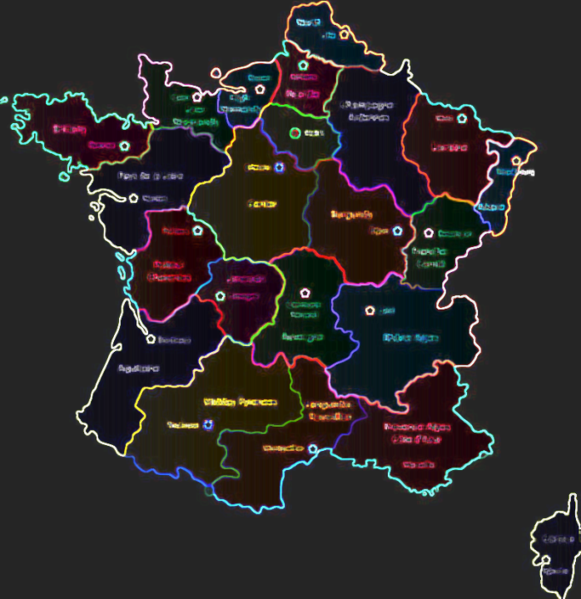
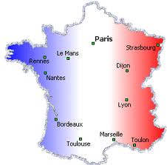
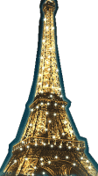

Voilà la France

Slide 2
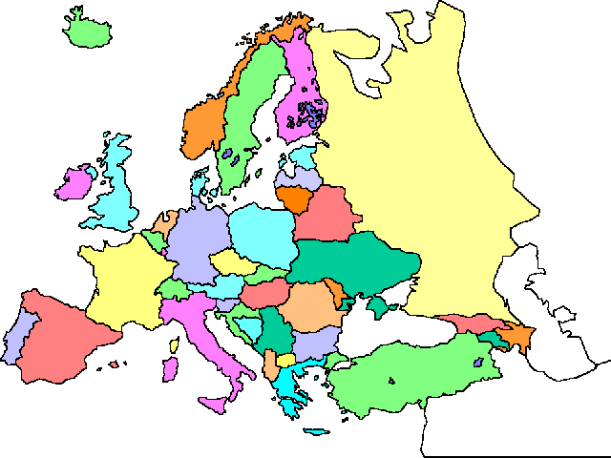

Situez la France sur cette carte
La France

Slide 3






La France est entourée par:
Le Luxembourg
La Belgique
L’Allemagne
La Suisse
L’Espagne
L’Italie

Slide 4
Combien de pays ont une frontière avec la France ?
3
5
6

Slide 5
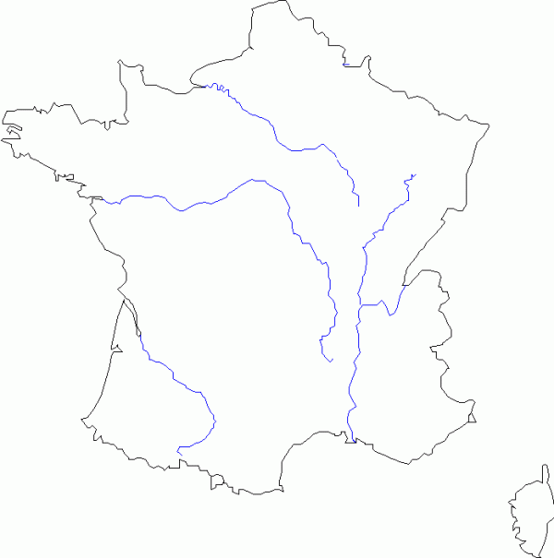
La France géographique
Lille
La Seine
Paris
Strasbourg
La Loire
Lyon
Le Rhône
Bordeaux
La Garonne
Marseille
Toulouse

Slide 6
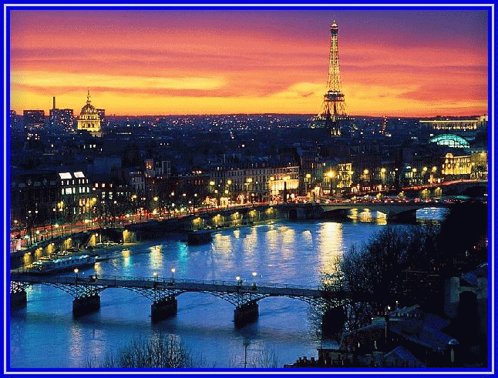
Quelle est la capitale de la France ?
Lyon
Paris
Berlin
Madrid

Slide 7
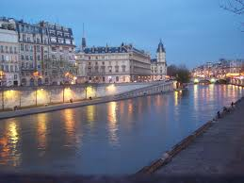
Quel fleuve traverse Paris ?
Le Rhin
La Garonne
La Seine

Slide 8
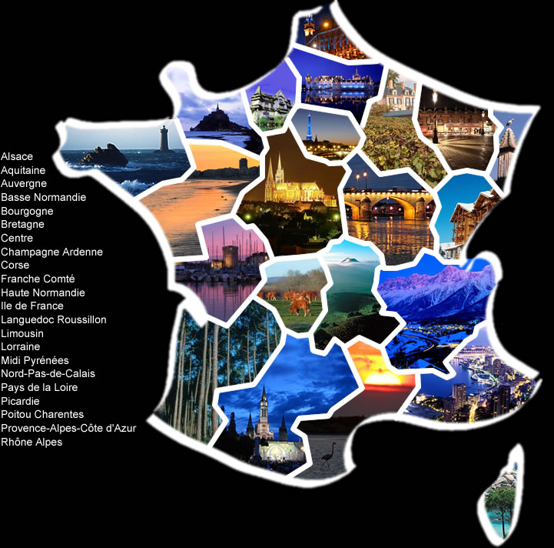
Régions de france
- 22 régions en France métropolitaine (en comptant la Corse).
- 5 régions d'outre mer, qui sont aussi des départements : la Guadeloupe, la Martinique, la Guyane, la Réunion et Mayotte.

Slide 9
Combien de régions y a-t-il en France ?
18
22
27

Slide 10
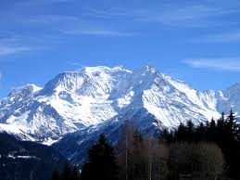
Quelle est la plus haute montagne de France?
Mont Blanc
le pic du Midi
le puits de Dôme
Mont Rose

Slide 11
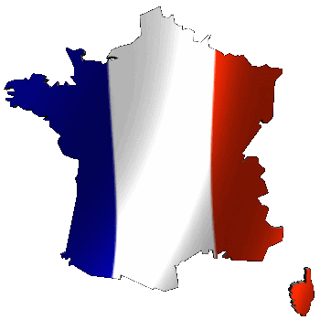
Quelles sont les couleurs du drapeau français ?
Vert, noir et jaune
Bleu, blanc et rouge
Bleu et jaune

Slide 12
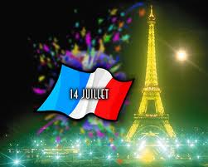
Quand célèbre-t-on la fête nationale française ?
Le 4 juillet
Le 14 juillet
Le 24 juillet

Slide 13
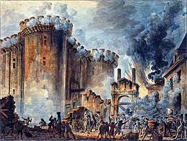
A quelle date a eu lieu la Révolution Française ?
a. Le 8 mai 1886
b. Le 14 juillet 1789
c. Le 28 novembre 1901

Slide 14

Quelle est la devise de la république française?
a. Liberté, Égalité, Fraternité
b. Liberté, Amour, Amitié
c. Vive la France

Slide 15
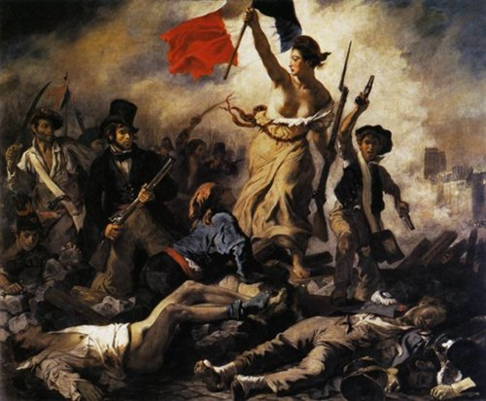
Comment s'appelle l'hymne national de la France?
a. Marianne
b. Révolution
c. La Marseillaise

Slide 16
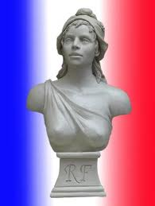
Quelle femme est le symbole de la république française?
La vierge Marie
Marianne
Jeanne d’Arc

Slide 17

Quel animal représente la France?
L’éléphant
Le lion
Le coq

Slide 18

Quelle fleur est le signe de la royauté française ?
La fleur de lys
Le tournesol
La rose

Slide 19
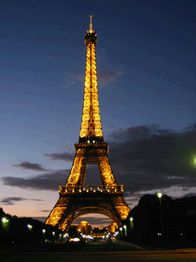
Quel est le monument symbole de la France ?
La Cathédrale de Notre-Dame
La Tour Eiffel
Le Château de Versailles

Slide 20
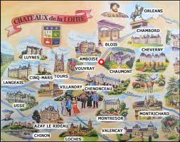
Quelle région de France est célèbre pour ses châteaux ?
La Lorraine
Provence-Alpes
-Côte d’Azur
c. La Loire

Slide 21
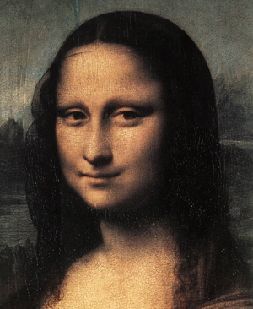
Qu’est-ce que c’est « la Joconde » ?
Une région de France
Un type de fromage
Un tableau du Louvre

Slide 22
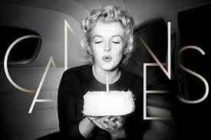
Où a lieu le célèbre festival de film ?
À Paris
À Cannes
À Deauville

Slide 23
La France en possède plus de 350 variétés. Qu’est-ce que c’est ?
Du vin
Du fromage
De l’eau minérale

Slide 24
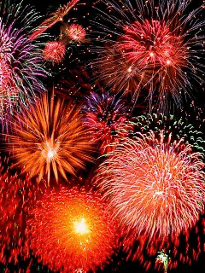
BRAVO

